Slide 1

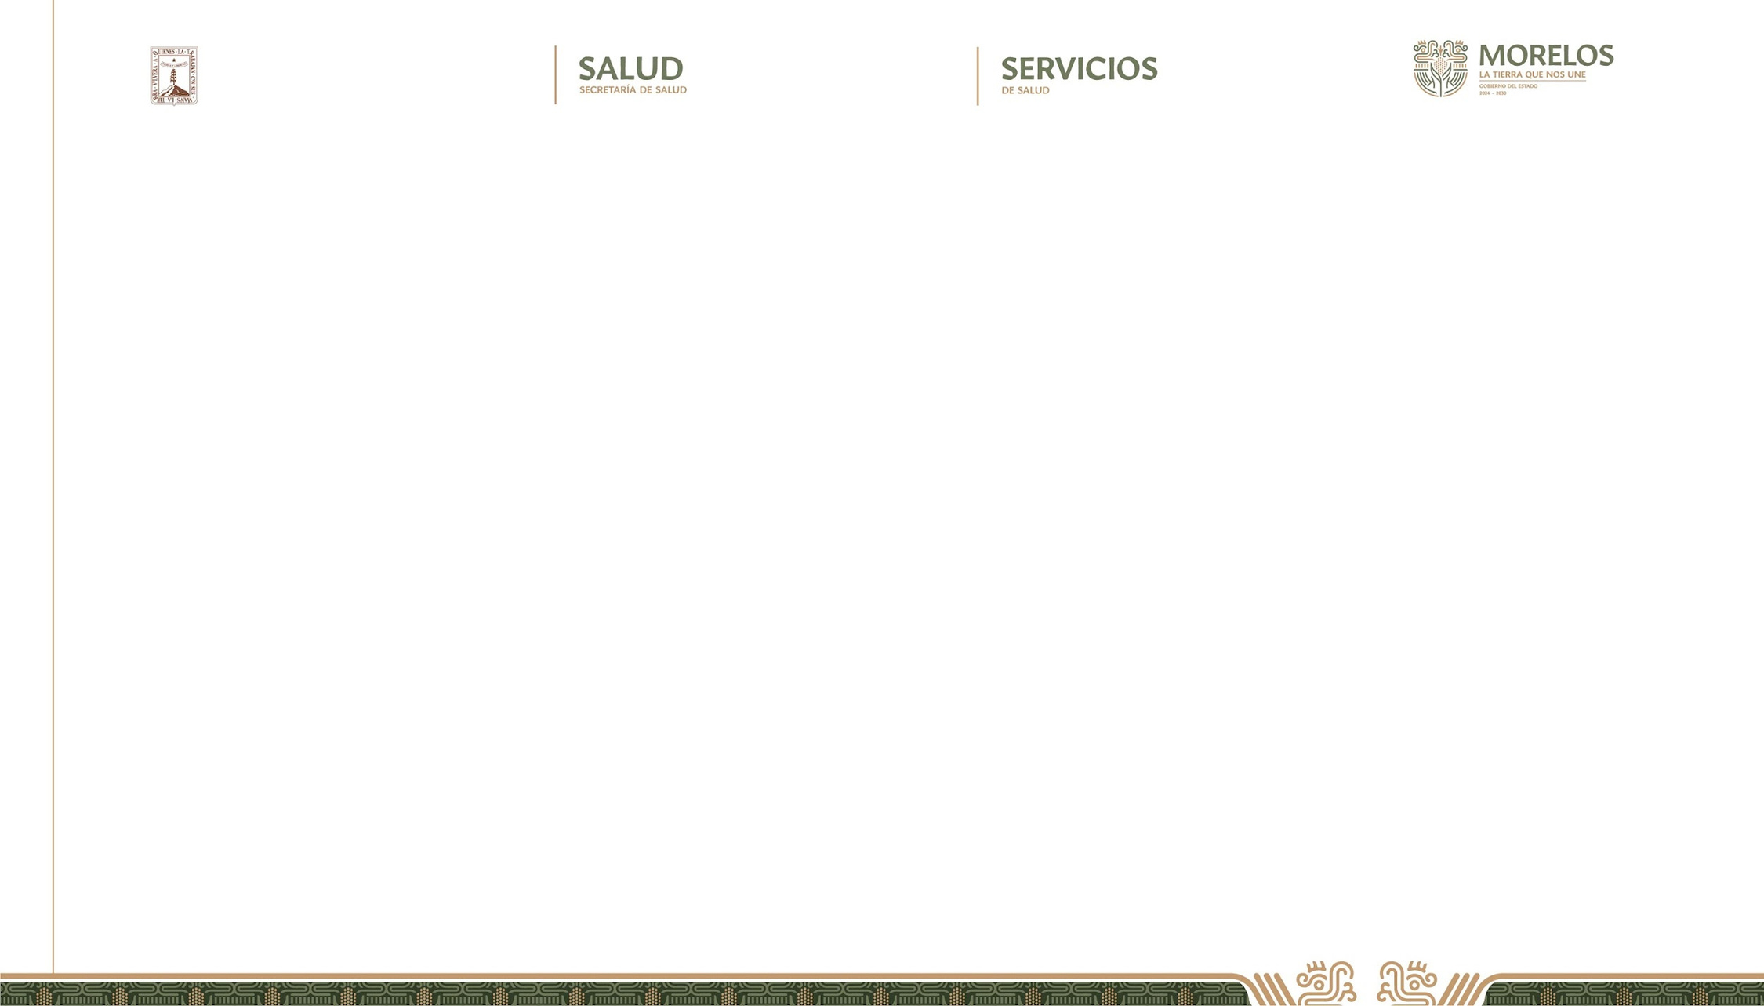
PANORAMA EPIDEMIOLÓGICO
EVENTOS SUPUESTAMENTE ATRIBUIBLES A LA VACUNACIÓN O INMUNIZACIÓN
(ESAVI) CORRESPONDIENTE AL MES DE MARZO
M.S.P.E. Sofia Estephania Castañeda Blancas
Correo: esavive23@gmail.com
Contacto: 734 158 19 69

Slide 2
Panorama Epidemiológico del Sistema de Vigilancia Epidemiológica de ESAVI, análisis correspondiente a las semanas epidemiológicas 1-13
SERVICIOS DE SALUD DE MORELOS
COORDINACIÓN ESTATAL DE VIGILANCIA EPIDEMIOLÓGICA DE LOS SERVICIOS DE SALUD DE MORELOS

Slide 3
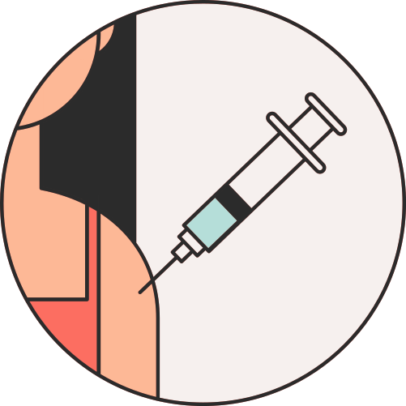
PANORAMA EPIDEMIOLÓGICO DE MORELOS
  La vacunación es una de las estrategias más efectivas en salud pública, ya que contribuye a prevenir enfermedades y reducir complicaciones graves. Sin embargo, como parte de la seguridad vacunal, es necesario mantener una vigilancia permanente de los Eventos Supuestamente Atribuibles a la Vacunación o Inmunización (ESAVI).
  Los ESAVI corresponden a cualquier signo, síntoma o enfermedad que ocurre tras la vacunación, sin que necesariamente exista una relación causal con el biológico o con el proceso de vacunación.
  El presente panorama describe el comportamiento de los ESAVI notificados en Morelos, con el propósito de identificar su distribución, fortalecer la notificación oportuna, el seguimiento de los casos y la investigación dentro de los tiempos establecidos.
Fuente: Secretaría de Salud, CENSIA. Manual de Eventos Supuestamente Atribuibles a la Vacunación o Inmunización (ESAVI), edición 2026. México: Secretaría de Salud; 2026.

Slide 4
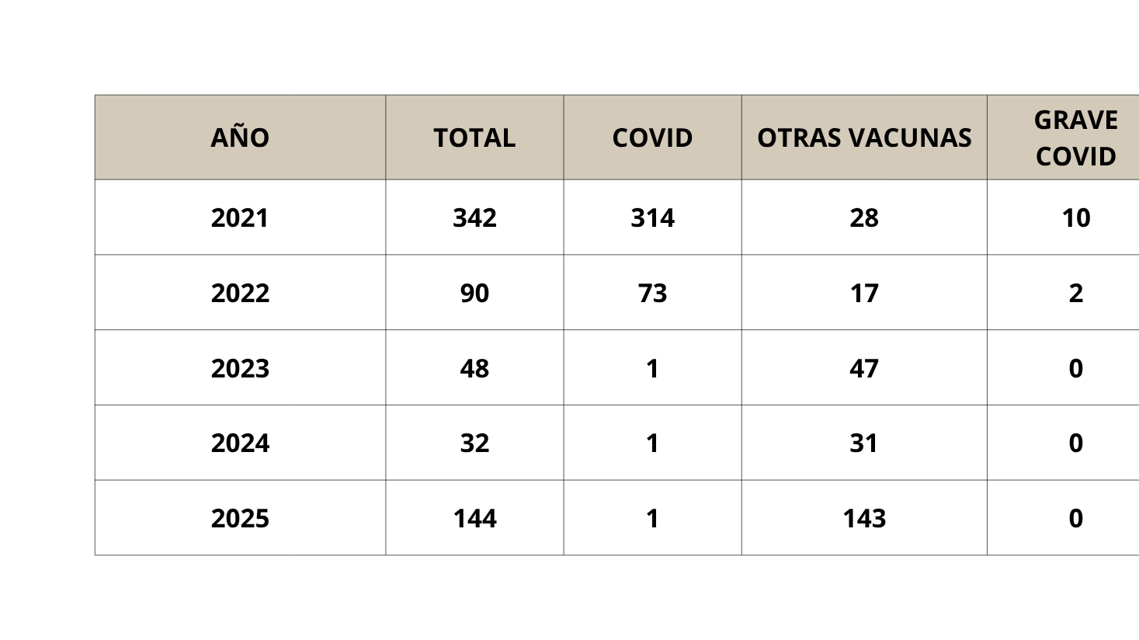
Frecuencia de casos de ESAVI por año, en el Estado de Morelos.
Fuente: SSM / Departamento de Epidemiología / Sistema de Vigilancia Epidemiológica de Eventos Supuestamente Atribuibles a la Vacunación o Inmunización (ESAVI), edición 2026. México: Secretaría de Salud; 2026.

Slide 5
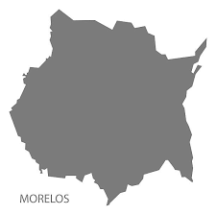
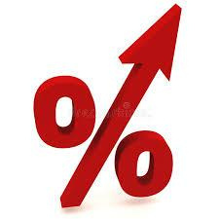

PANORAMA EPIDEMIOLÓGICO DE MORELOS
En Morelos, hasta la SE-13 de 2026, se han notificado un total de 40 ESAVIs, de las cuales se han clasificado 3 como graves y 37 como no graves.
En Morelos, hasta la SE 13 de 2026, los casos de ESAVI aumentaron 42.9% en comparación con el mismo periodo de 2025, al pasar de 28 a 40 casos.
El 48% de los casos reportados, corresponde al rango de edad en menores de 5 años.
Fuente: Sistema de Vigilancia Epidemiológica de Eventos Supuestamente Atribuibles a la Vacunación o Inmunización, corte SE – 13 del 2026.

Slide 6
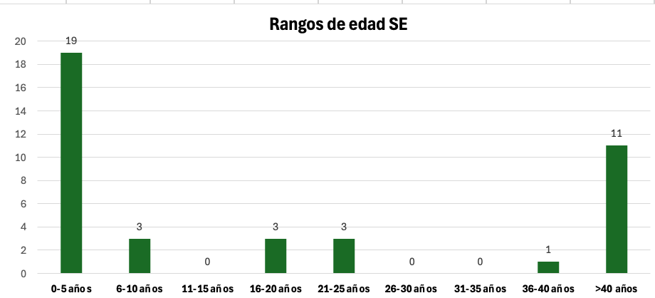
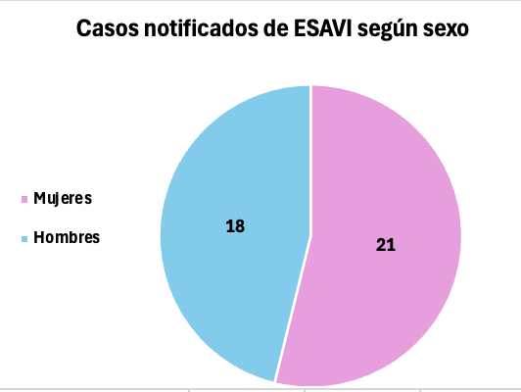
Frecuencia de casos de ESAVI por grupo de edad y sexo, en el Estado de Morelos.
El grupo de edad más afectado fue el de 0 a 5 años, con 19 casos, lo que representa el 48.7% de los casos con información disponible.

Slide 7
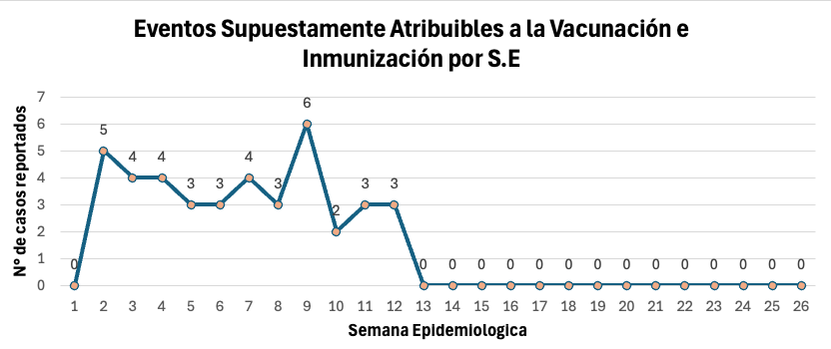
Frecuencia de casos de ESAVI por semana epidemiológica, en el Estado de Morelos

Slide 8
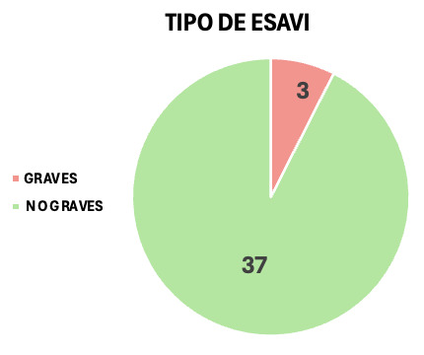
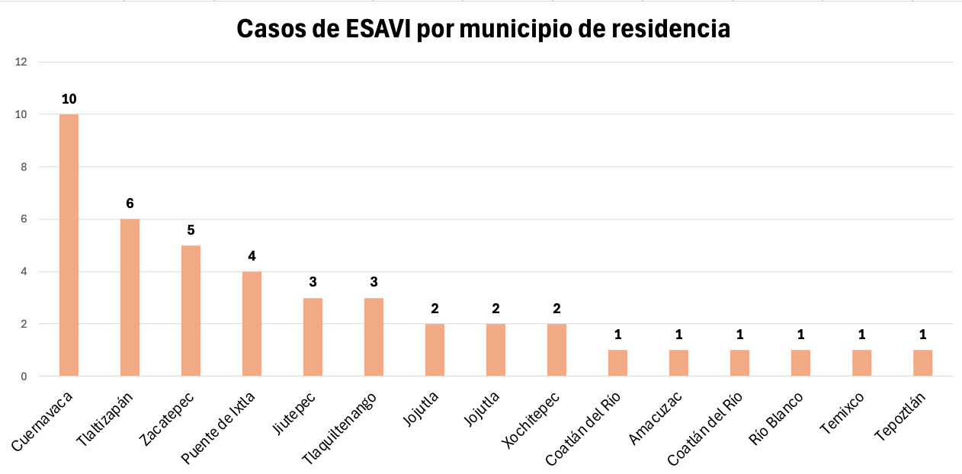
“Cuernavaca concentró el mayor número de casos, seguido de Tlaltizapán y Zacatepec.”

Slide 9
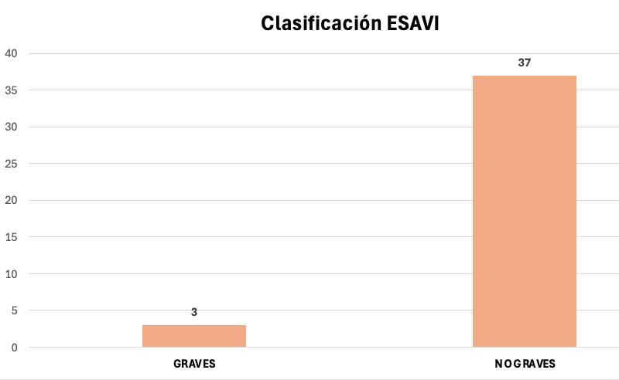
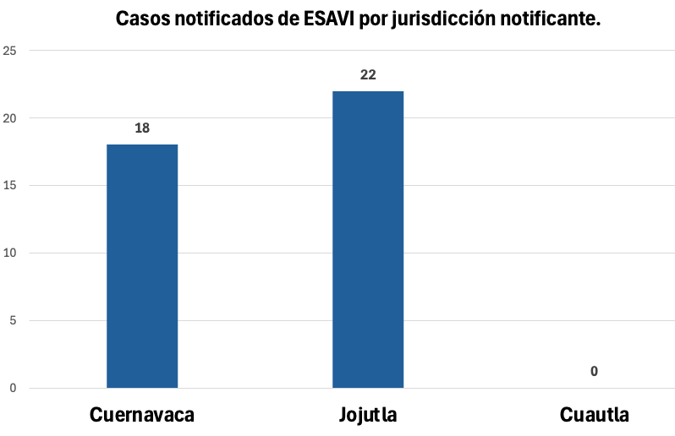
SE 1-13 = 40 casos acumulados
“La Jurisdicción Sanitaria de Jojutla concentró el mayor número de casos, seguida de Cuernavaca.”

Slide 10
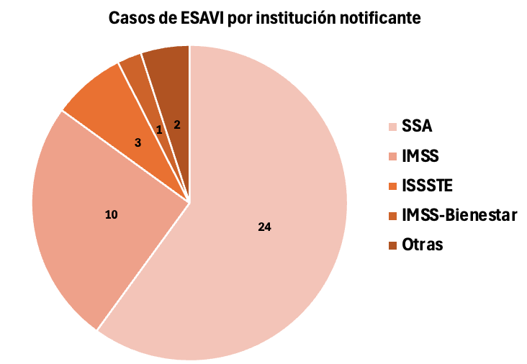
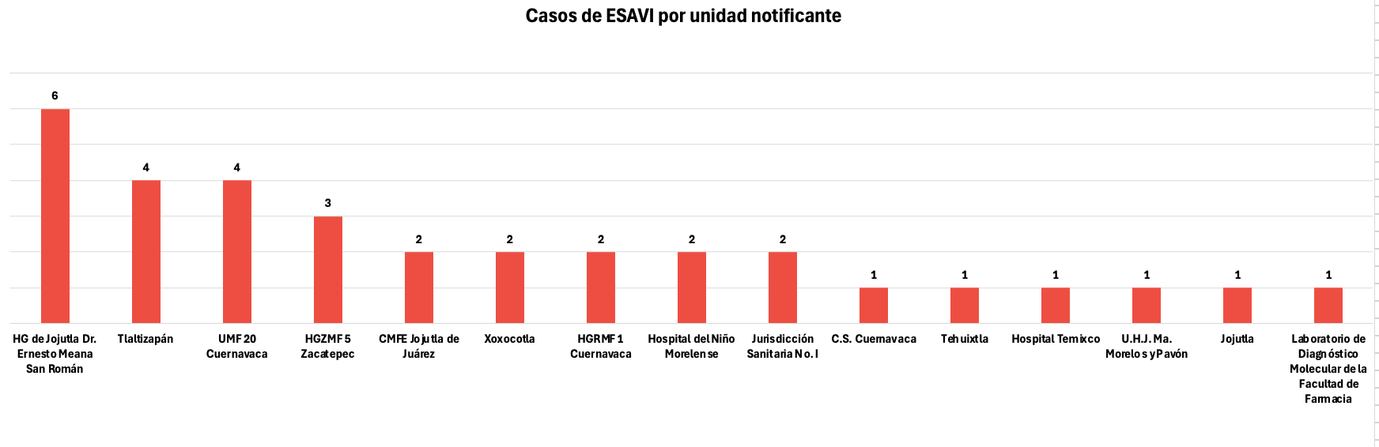
El HG de Jojutla registró la mayor frecuencia, con 6 casos, seguido de Tlaltizapán y la UMF 20 Cuernavaca, con 4 casos cada una.

Slide 11
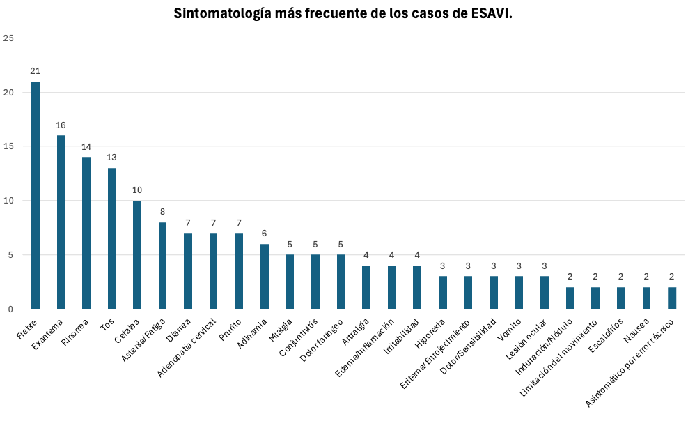
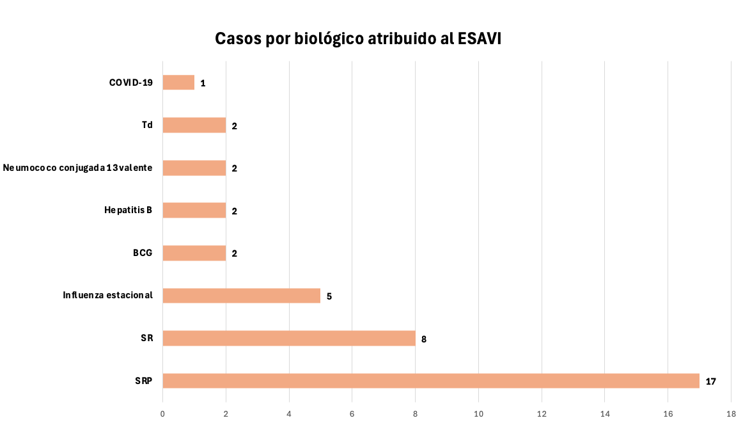
La vacuna SRP concentró el mayor número de casos, seguida de SR e influenza estacional.
La fiebre fue la manifestación más frecuente, seguida del exantema, la rinorrea y la tos.

Slide 12


